Slide 1
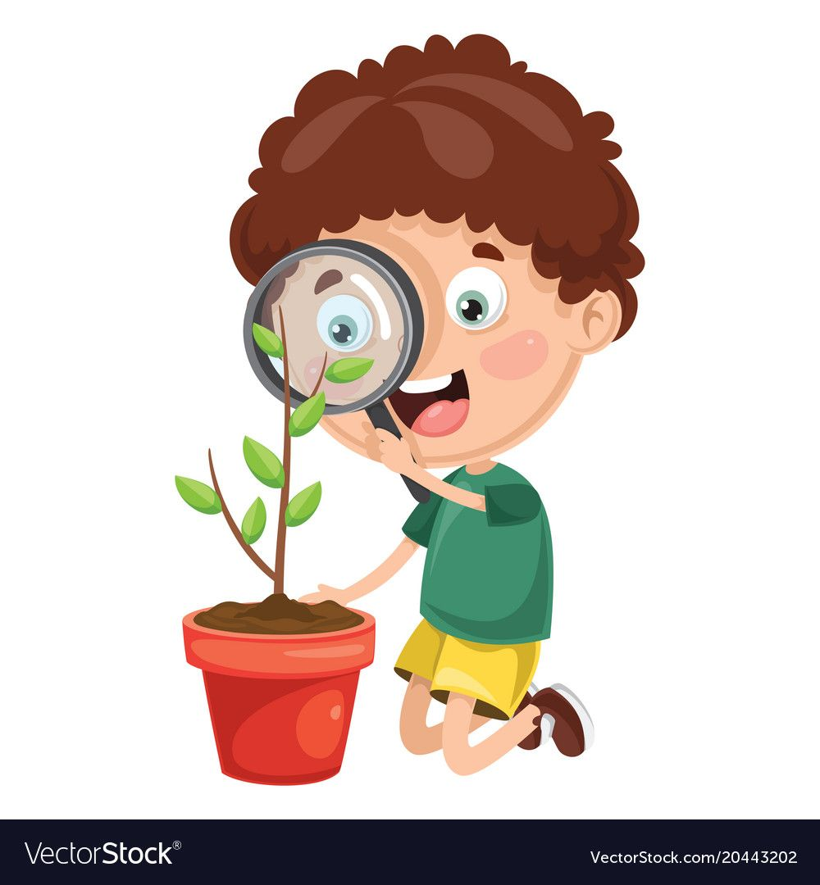
الوحدة الأولى
الفصل الأول
النباتات من حولنا
للصف الأول ابتدائي

Slide 2
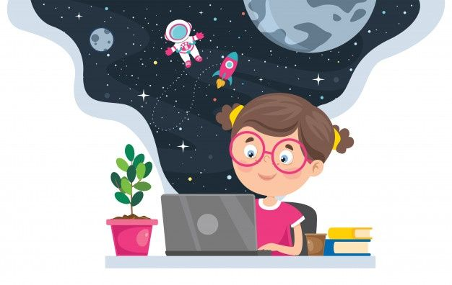
الخبرة الإسلامية

Slide 3
الحمد لله
الذي رزقنا علمًا نافعًا نتعلمه
في كل يوم حرفًا و أيه

Slide 4
شهور السنة الهجرية
يومنا اليوم هو :
أيام الاسبوع
7 رجب
1 محرم
الأحد
هيا نكتب التاريخ
/ / 144 هـ
الأثنين
8 شعبان
2 صفر
6
5
4
3
2
1
الثلاثاء
9 رمضان
3 ربيع أول
12
11
10
9
8
7
الأربعاء
10 شوال
4 ربيع الاخر
18
17
16
15
14
13
الخميس
11 ذو القعدة
5 جُماد أول
24
23
22
21
20
19
الجمعة
12 ذو الحجة
6 جُماد الاخر
29
السبت
30
28
27
26
25
في أي فصول السنة نكون ؟
ما حال الطقس اليوم ؟
الصيف
الخريف
الربيع
ممطر
غائم
غائم جزئي
مشمس
الشتاء

Slide 5
الحضور و الغياب
اسم الطالب
اسم الطالب
اسم الطالب
اسم الطالب
اسم الطالب
اسم الطالب
اسم الطالب
اسم الطالب
اسم الطالب
اسم الطالب
اسم الطالب
اسم الطالب
اسم الطالب
اسم الطالب
اسم الطالب
اسم الطالب
اسم الطالب
اسم الطالب

Slide 6
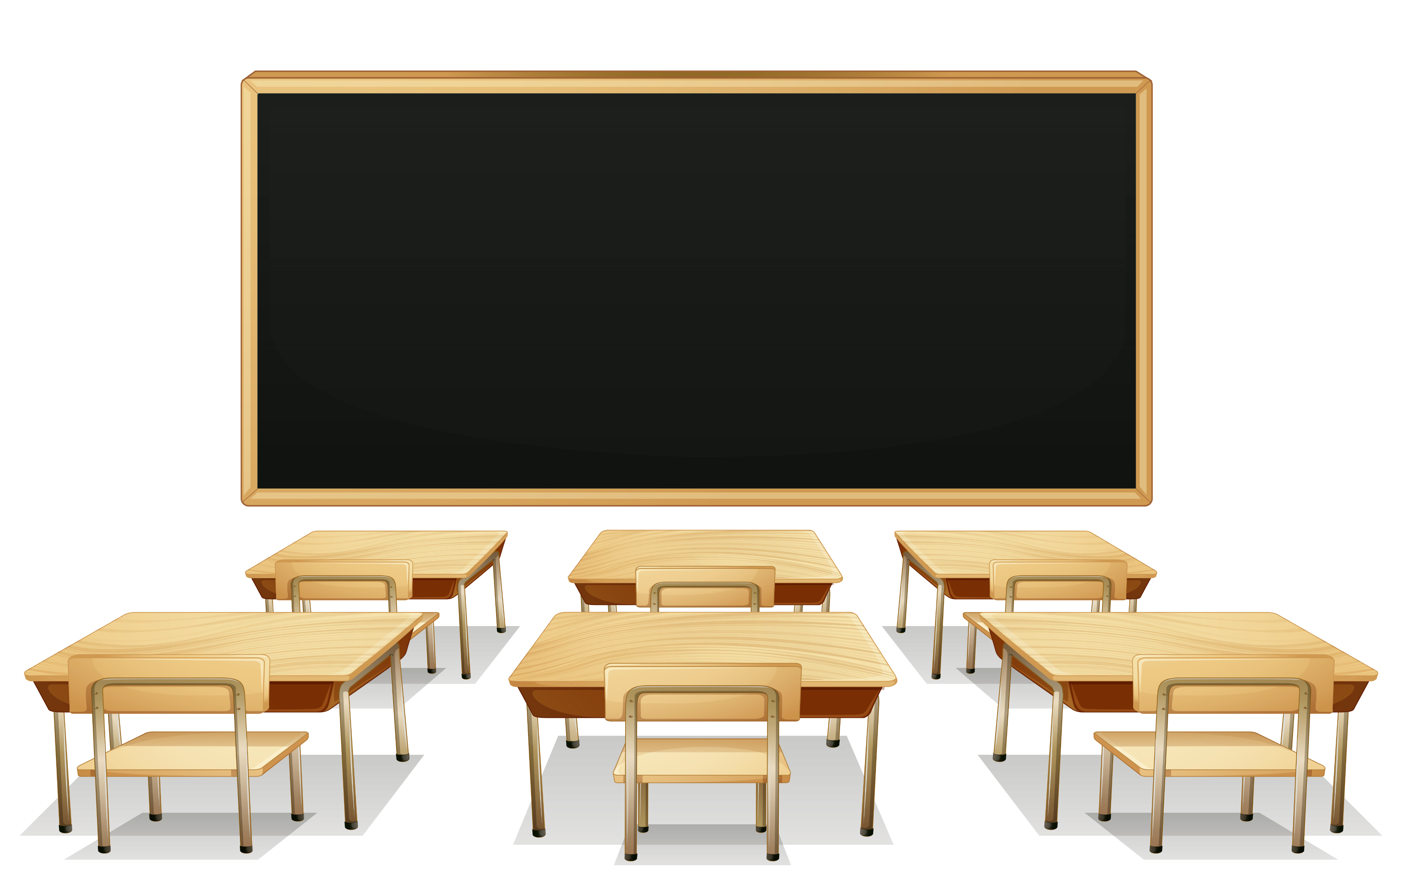
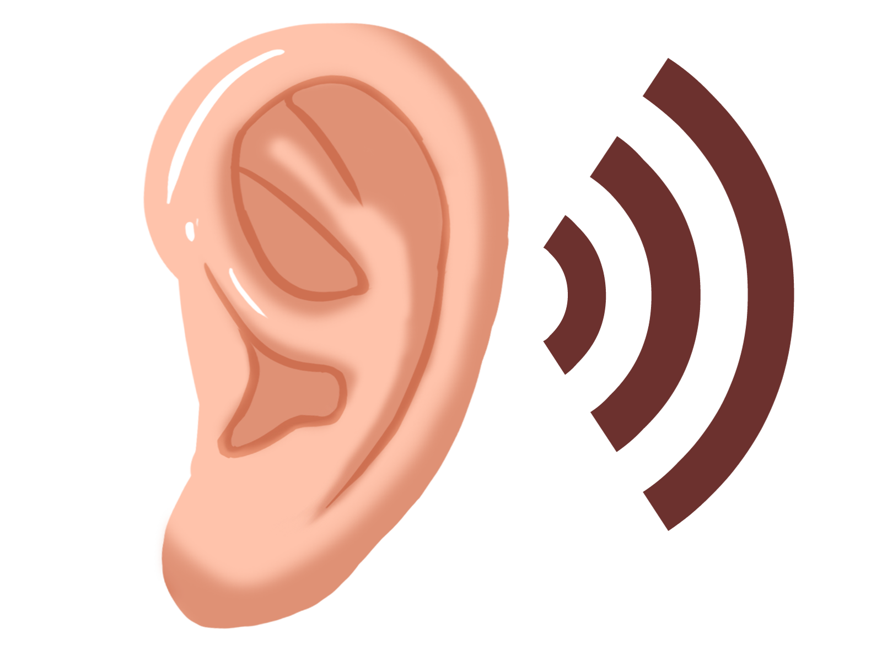
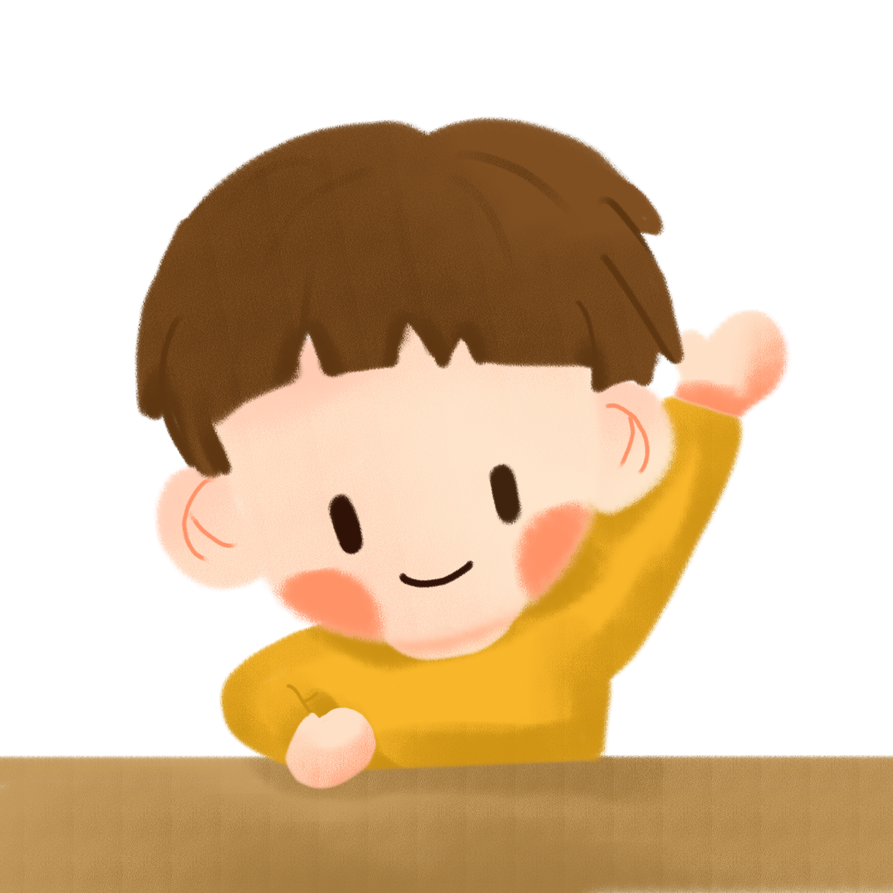
قوانين الدرس
أذنان تسمعان
عينان تنظران
عقل يفكر
جلسة صحيحة ومتفاعل
ألتزم الهدوء

Slide 7
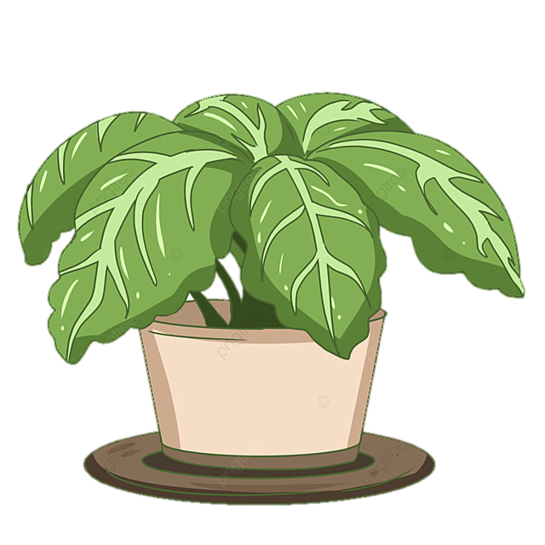
ماذا تتوقعون خلف المربعات ؟

Slide 8
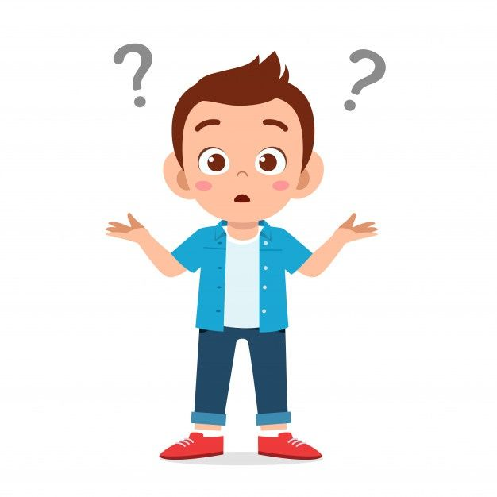
هيا لنفكر يا أصدقائي
ماذا أعرف عن النباتات؟

Slide 9
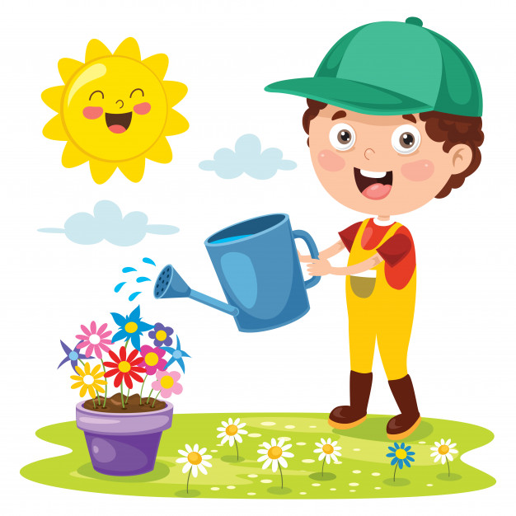
النباتات مخلوقات حية

Slide 10
مفردات الفصل الأول
هيا لنتعرف يا أصدقائي على المفردات

Slide 11
الدرس الأول

Slide 12
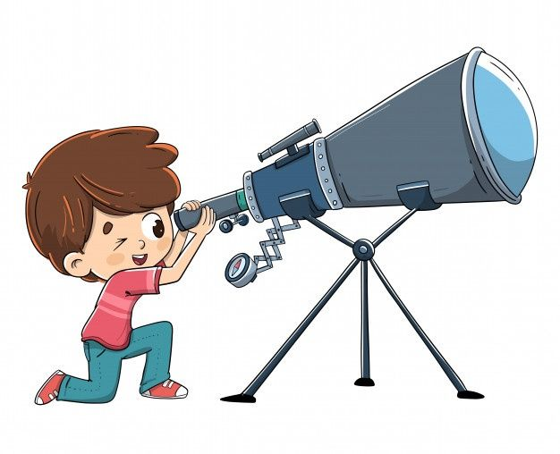
استراتيجية جدول التعلم
هيا نبدأ درسنا و نتساعد في ملئ جدول التعلم لليوم
ماذا تعلمت؟ | ماذا أريد أن أتعلم ؟ | ماذا اعرف ؟
المفردات الجديدة:

Slide 13
أنظر و أتساءل
ما المخلوقات الحية، وما الأشياء غير الحية في الصورة ؟
المخلوقات الحية هي الطائر و النباتات
المخلوقات غير الحية هي الماء و الصخور

Slide 15
أستكشف

Slide 16
أستكشف أكثر

Slide 17
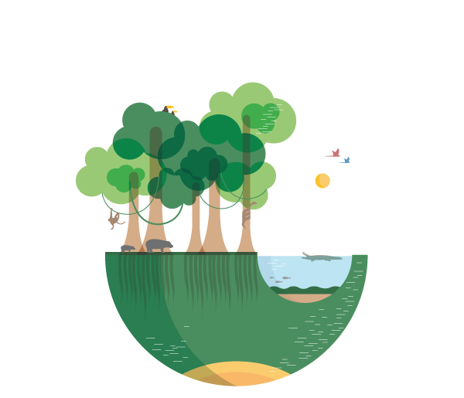
هيا يا أصدقائي
نتعرف على النباتات
من خلال مشاهدة الفيديو

Slide 19
أقرأ وأتعلم
ما المخلوقات الحية؟ وما الأشياء غير الحية ؟
أنا مخلوق حي، والنباتات والحيوانات أيضًا مخلوقات حية.
المخلوقات الحية تحتاج إلى الغذاء والماء والهواء
لكي تعيش وتنمو وتنتج أفراد جديدة تشبه آباءها

Slide 20
أقرأ وأتعلم
ما المخلوقات الحية؟ وما الأشياء غير الحية ؟
أما الأشياء غير الحية فهي لا تنمو
لذا لا تحتاج إلى الغذاء ولا الماء ولا الهواء

Slide 21
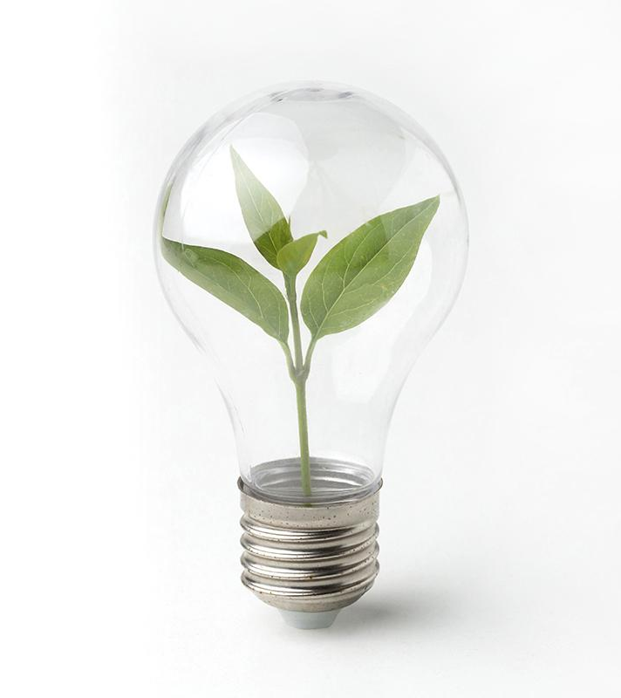
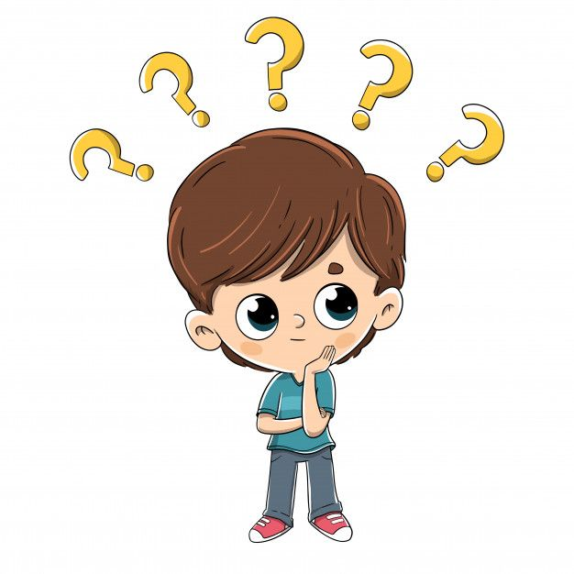
هيا نفكر يا أصدقائي

Slide 22
في دقيقة واحدة
أتناقش مع أصدقائي،
فيم تختلف المخلوقات الحية عن الأشياء غير الحية ؟

Slide 23
فيم تختلف المخلوقات الحية عن الأشياء غير الحية ؟
المخلوقات الحية : تنمو وتحتاج إلى الغذاء و الهواء لكي تعيش
الأشياء غير الحية : لا تنمو لا تحتاج إلى الماء والهواء

Slide 24
أقرأ الصورة
ما المخلوقات الحية ؟ وما الأشياء غير الحية
في هذه الصورة ؟
المخلوقات الحية هي : الأغنام و الأعشاب
الأشياء غير الحية هي : الرمال والحجار

Slide 25
لنختم درسنا اليوم
باسترجاع المعلومات التي تعلمناها
تذكر
لخص
أسأل
علّق

Slide 26
دعاء
اللهم يا معلم إبراهيم علمنا
ويا مفهم سليمان فهمنا
اللهم ارزقنا العلم النافع والعمل الصالح
اللهم اجعلنا مفاتيح للخير مغاليق للشر في كل مكان
اللهم اجعلنا مباركين حيث ماكنا

Slide 27
لوحة التعزيز
الطالب المميز لليوم
اسم الطالب
اسم الطالب
اسم الطالب
اسم الطالب
اسم الطالب
اسم الطالب
اسم الطالب
اسم الطالب
اسم الطالب
اسم الطالب
اسم الطالب
اسم الطالب
اسم الطالب
اسم الطالب
اسم الطالب
اسم الطالب
اسم الطالب
اسم الطالب

Slide 28
التكليف المنزلي

